Slide 1
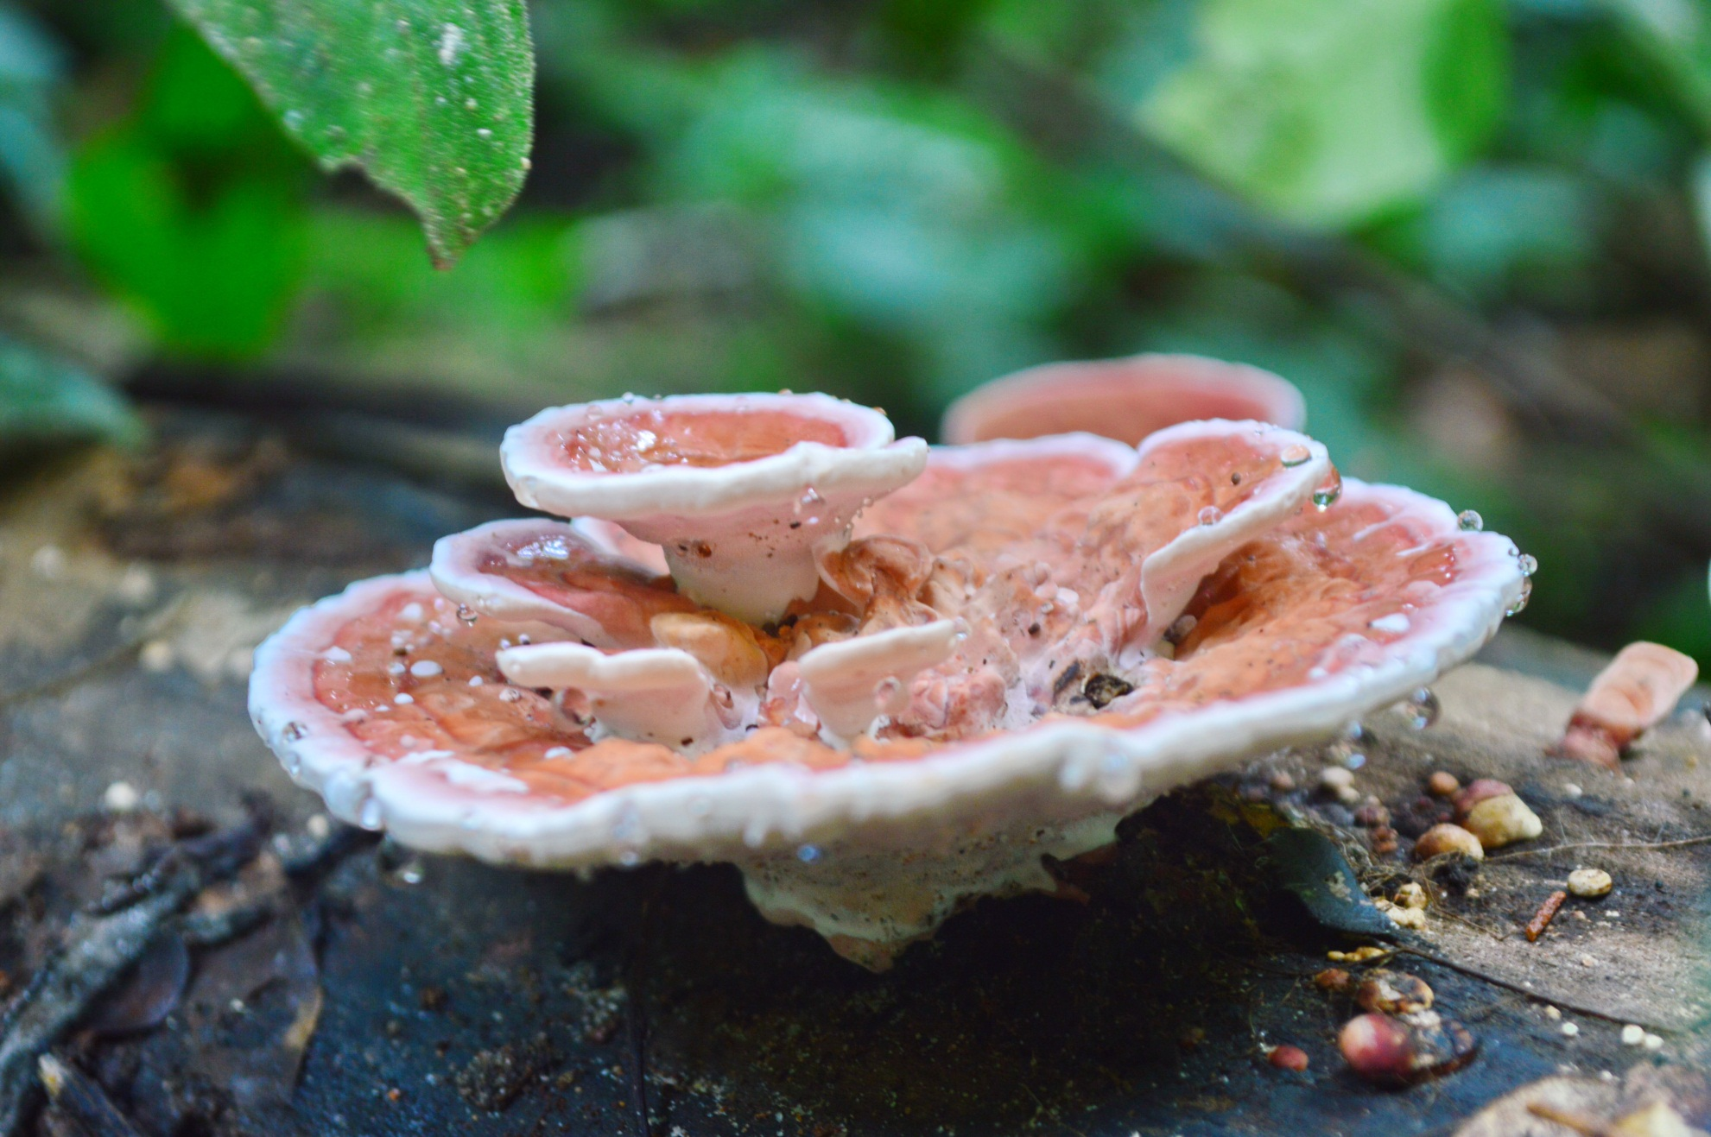
มาทำความรู้จักกับ
เห็ดขอนสีชมพู

Slide 2
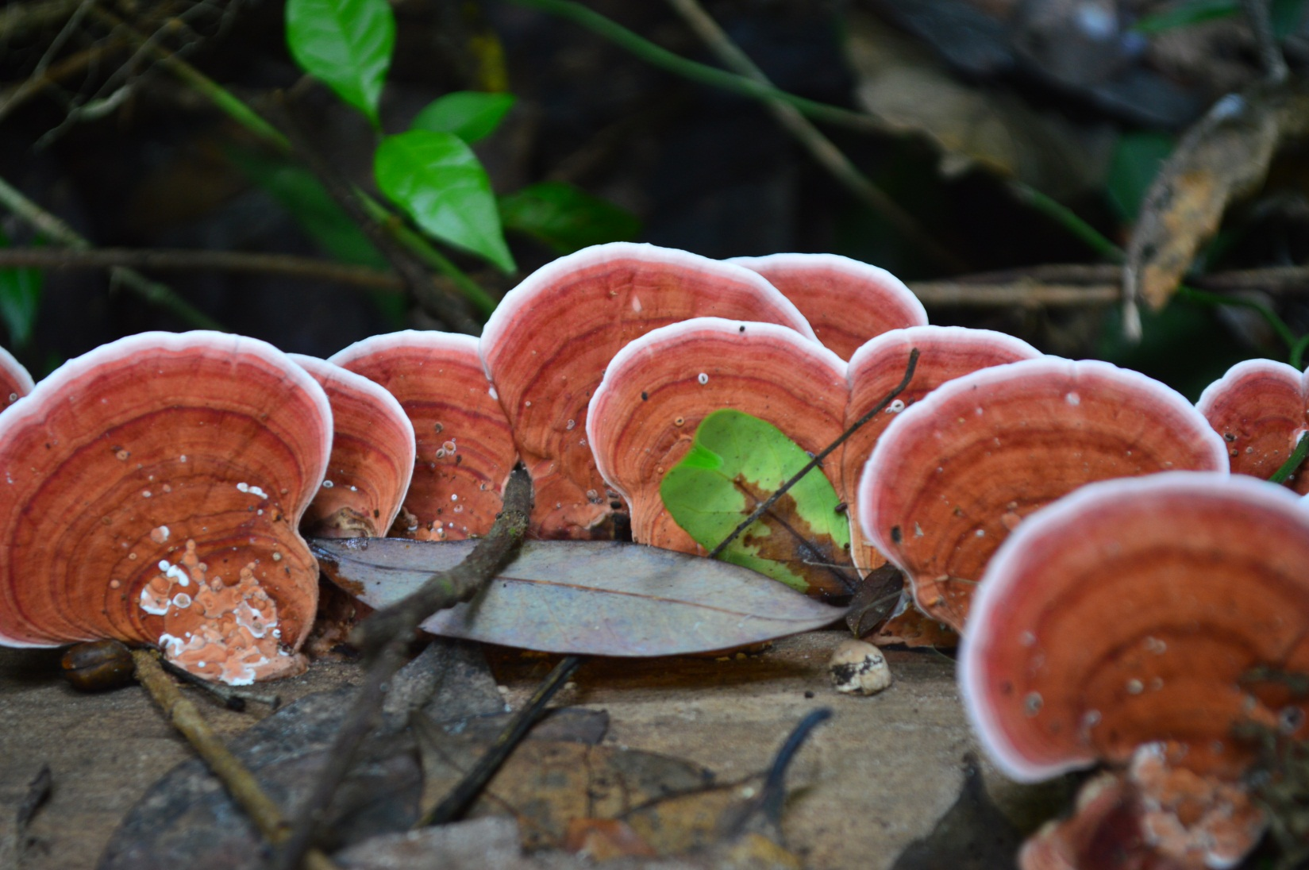
เห็ดขอนสีชมพู
ชื่อวิทยาศาสตร์: Polyporus sp4. จัดอยู่กลุ่มเห็ดย่อยสลายเนื้อไม้
การใช้ประโยชน์: ยังไม่มีข้อมูลว่ากินได้ คุณสมบัติไปทางยาสมุนไพร

Slide 3
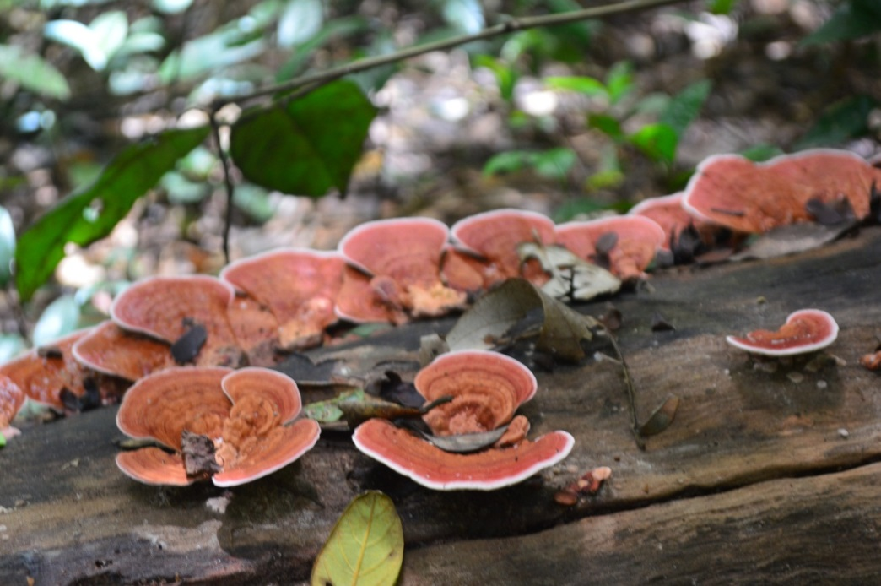
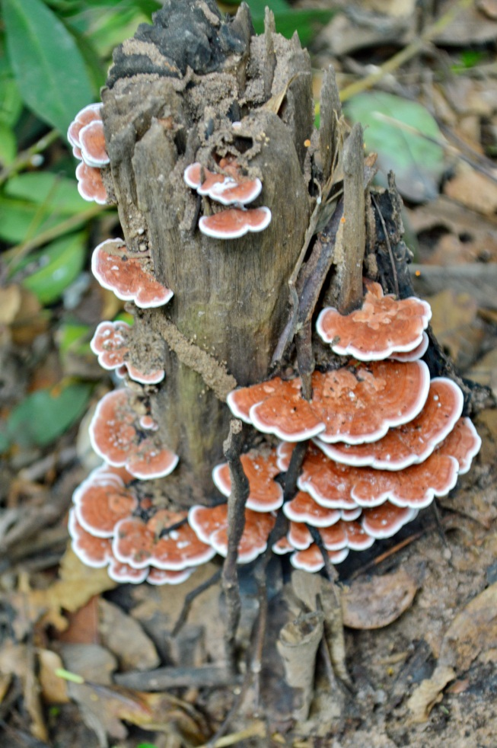
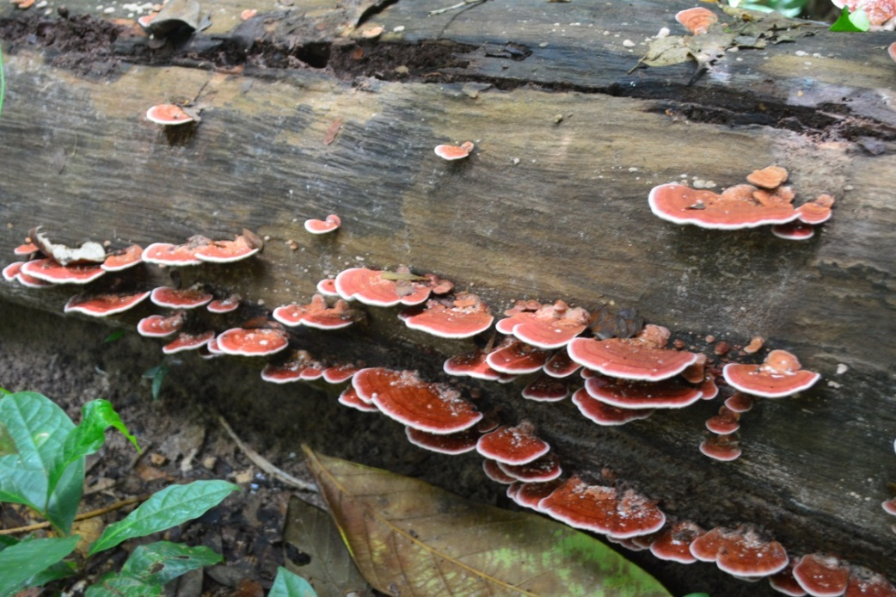
กลีบดอกแข็งที่ไม่มีการพัฒนาดอกมีอายุปีเดียวก็จะย่อยสลาย

Slide 4
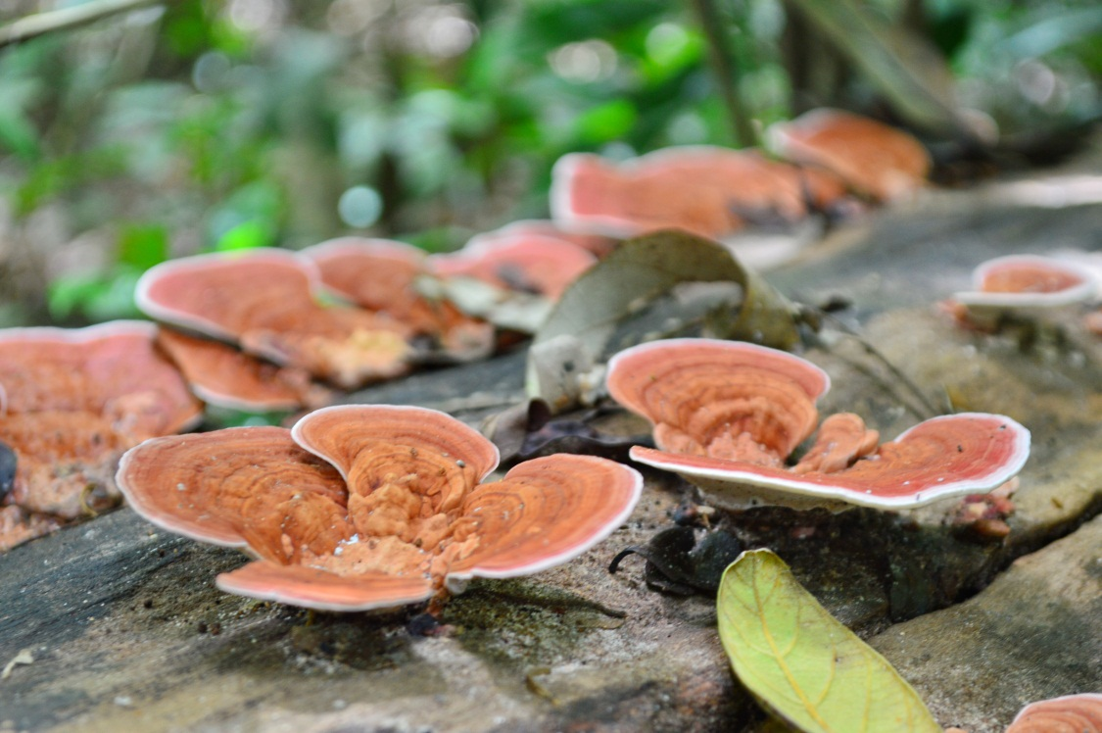
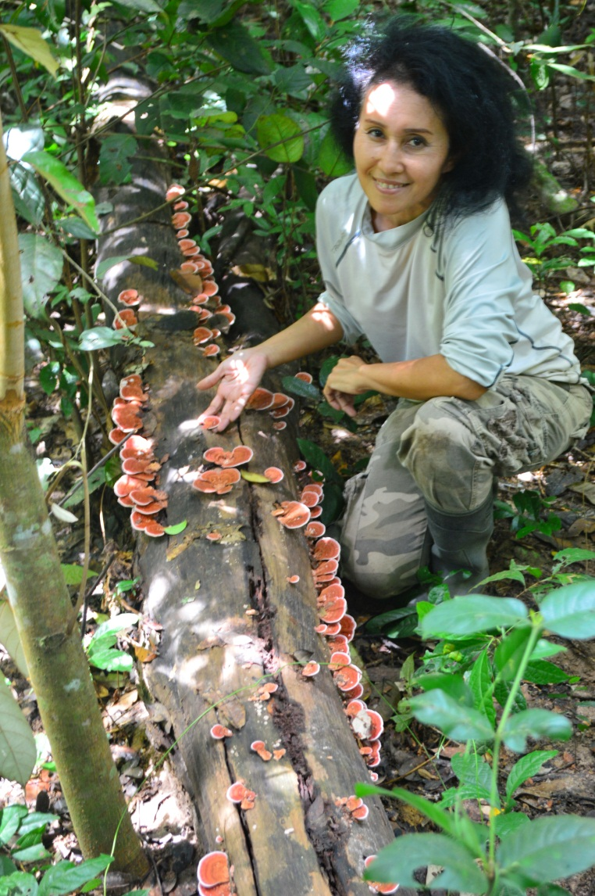
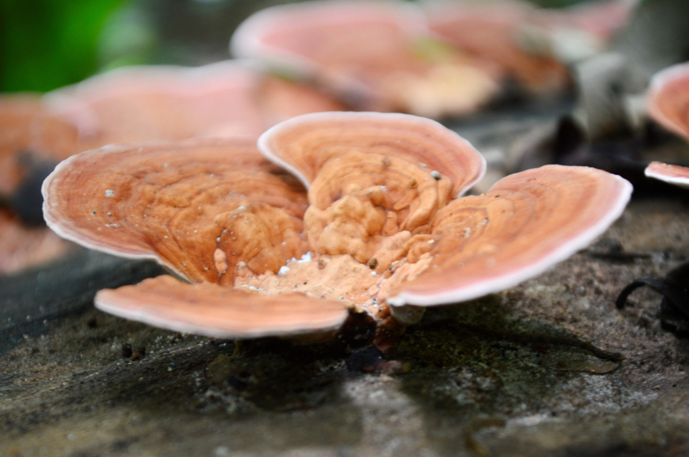
มักพบขึ้นตามขอนไม้หรือตอไม้ที่ตายจะพบเห็นได้มากช่วงฤดูฝนชอบความชื้น

Slide 5
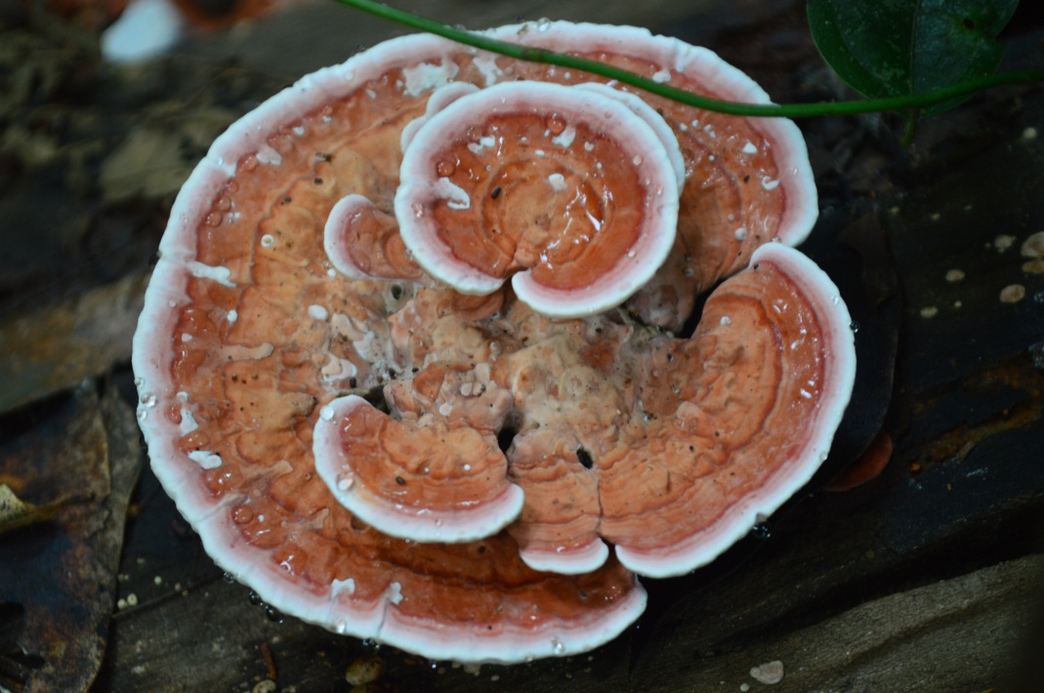
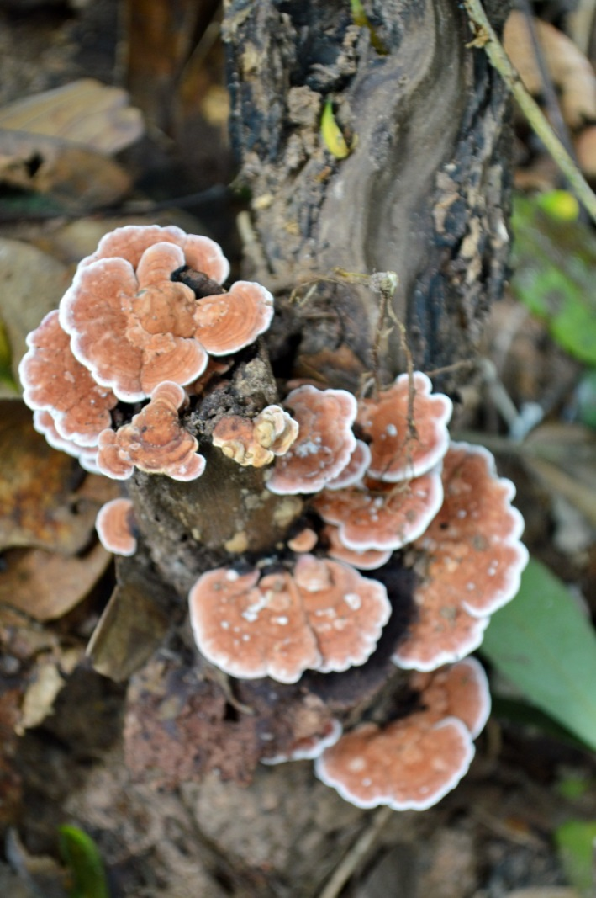
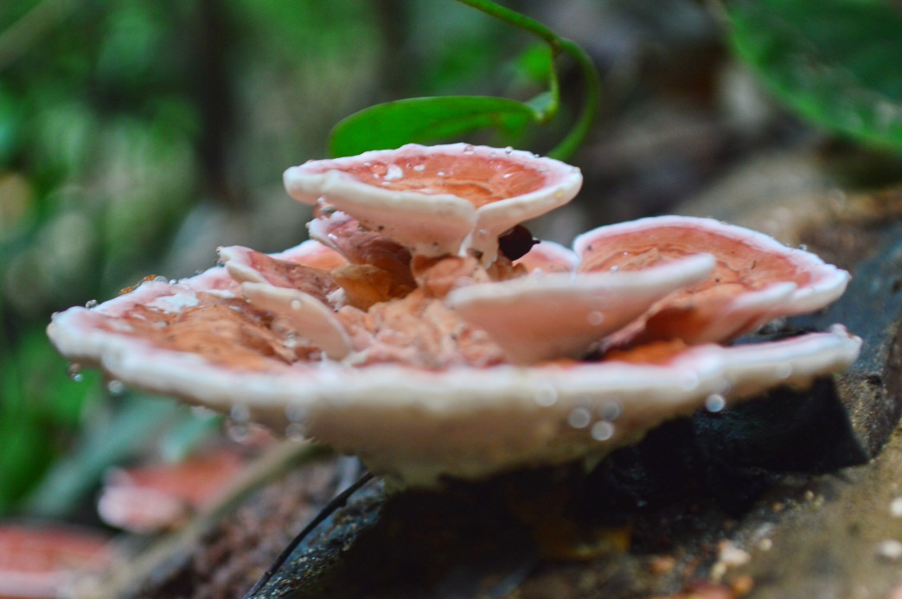
เป็นเห็ดในกลุ่มเห็ดผู้ย่อยสลาย ค่อนไปทางตระกูลหางไก่งวง เกิดซ้อนกันเป็นชั้นๆ

Slide 6
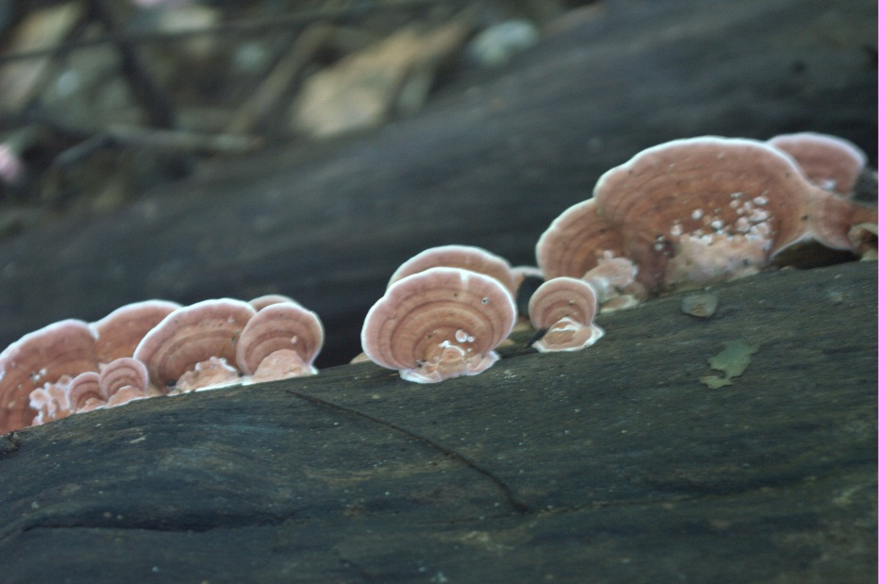

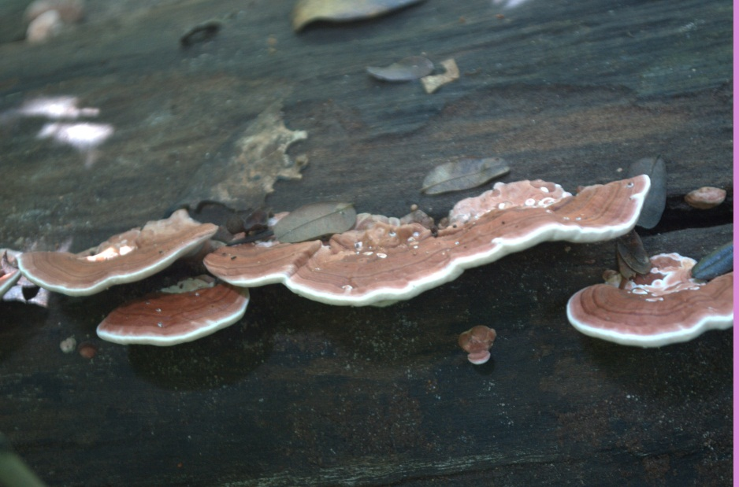
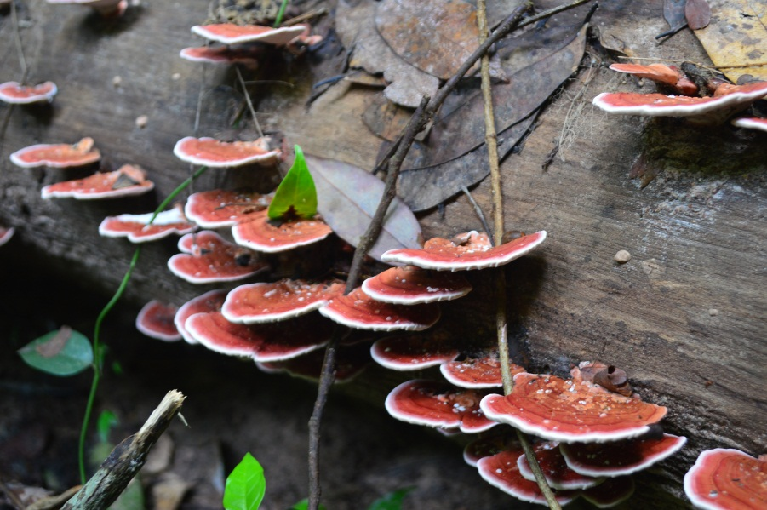
เมื่อดอกยังอ่อนสีจะออกชมพูอ่อนๆ พอเริ่มแก่สีจะออกชมพูจะเข้ม

Slide 7
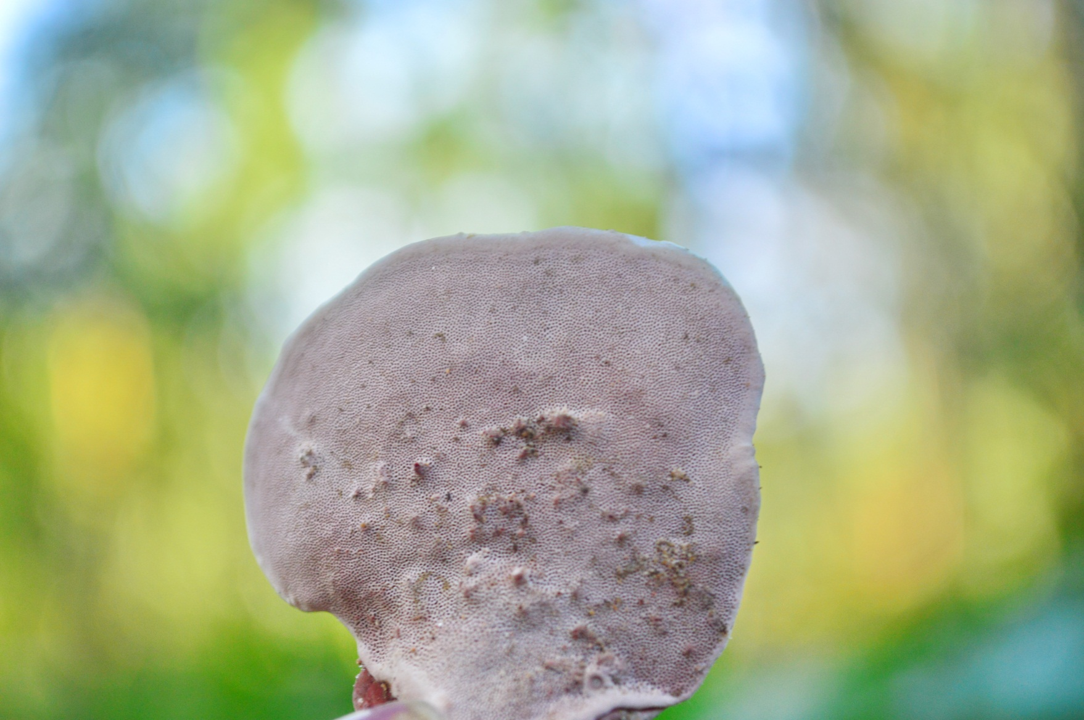
ด้านหลัง จะเป็นรูพรุน

Slide 8
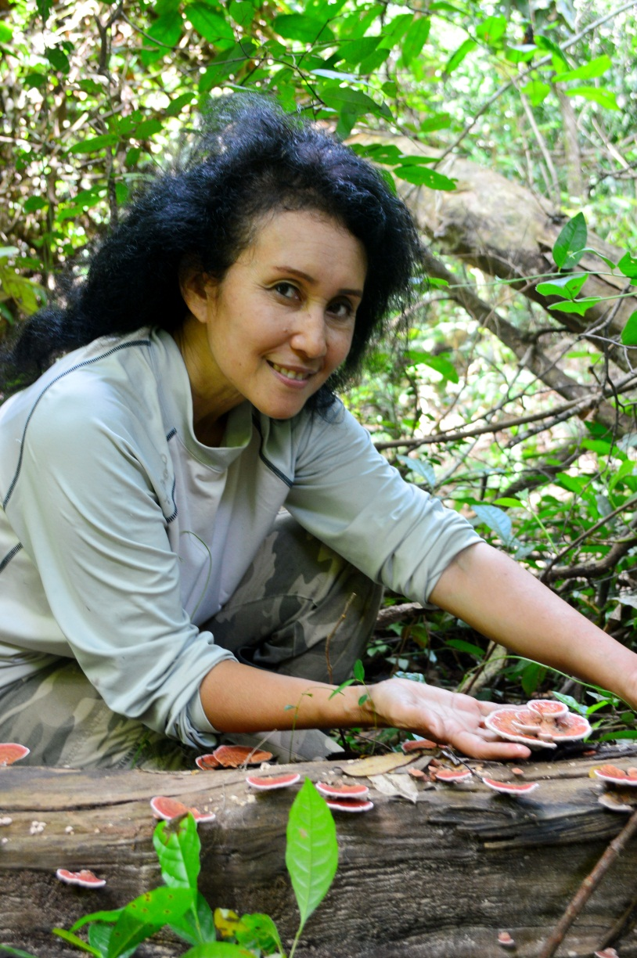
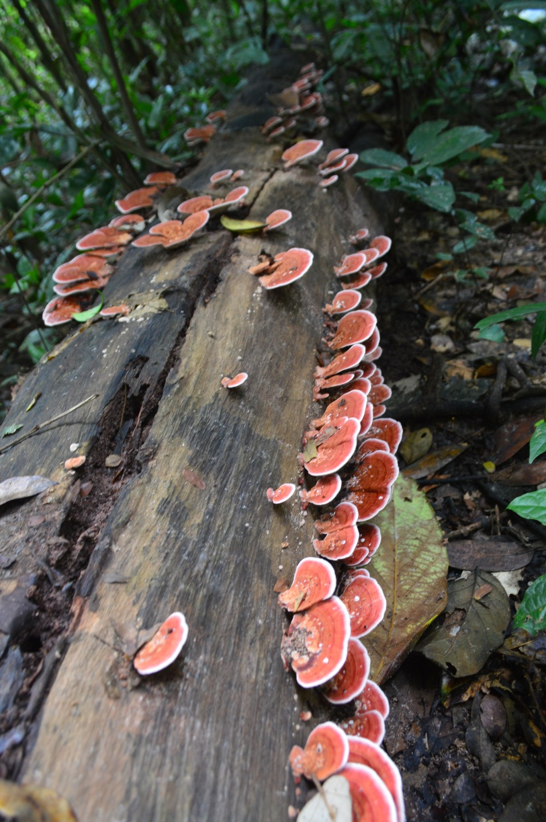

Slide 9
แหล่งค้นคว้าข้อมูล
บัญชีภาพถ่ายกรมป่าไม้
http://biodiversity.forest.go.th/index.php?option=com_doffungus&view=showpics&pt=1137&Itemid=96
http://bioff.forest.ku.ac.th/PDF_FILE/APIRL_2015/14.pdf
ลุงหนวดเห็ดปลวก จากกลุ่มเพาะเลี้ยงเห็ดปลวก

Slide 10

เห็ดขอนสีชมพู
เป็นเห็ดขอนที่ออกไปทาง
เห็ดหางไก่งวง
มีคุณสมบัติทางยา

Slide 11
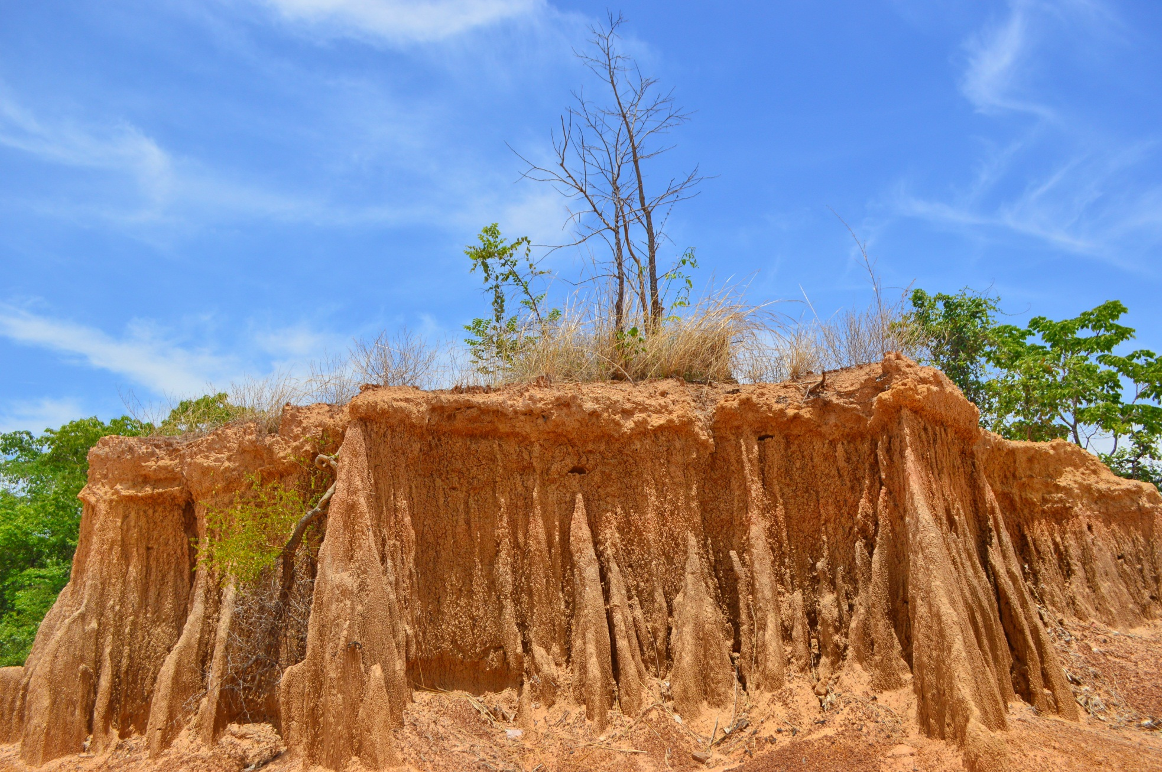
ขอบคุณคะ
ไว้ติดตามชมชุดต่อไป

